Slide 1
Progetto di Data Mining
Simone Cipriani, 5951907
Repository git:
https://github.com/gesucca/datamining-class-homework

Slide 2
DATA UNDERSTANDING: DATASET
Il dataset fornito comprende dati relativi alle prestazioni degli studenti immatricolati nel CDL Informatica. Ogni istanza rappresenta uno studente.
*************************** Tre Anni Coorti 2010-2013: *************************** immatricolati coorte 2010 - produttività fino ad aprile 2014 immatricolati coorte 2011 - produttività fino ad aprile 2015 immatricolati coorte 2012 - produttività fino ad aprile 2016 immatricolati coorte 2013 - produttività fino ad aprile 2017

Slide 3
DATA UNDERSTANDING: DATASET
Attributi relativi alle prestazioni generali dello studente
Attributi relativi ai singoli esami
coorte | test | crediti_totali | crediti_con_voto | voto_medio | ASD | data_ASD | ARC | data_ARC | …
2010 | 13 | 180 | 159 | 24 | 22 | 2011-06-15 | 24 | 2014-01-28 | …
2010 | 22 | 180 | 159 | 27 | 28 | 2011-07-06 | 26 | 2012-09-20 | …
2010 | 16 | 180 | 159 | 29 | 31 | 2011-06-15 | 30 | 2011-08-30 | …
2010 | 19 | 180 | 159 | 26 | 26 | 2011-06-15 | 24 | 2012-09-24 | …
2010 | 18 | 180 | 159 | 26 | 26 | 2011-06-15 | 30 | 2013-07-24 | …

Slide 4
DATA UNDERSTANDING: TECNICHE DI VISUALIZZAZIONE
Sono stati programmati degli script in linguaggio R per avvalersi di alcune tecniche di visualizzazione.
Preparazione del dataset:
# set the repo root path before importing data!!!
setwd("C:/simone_robamia/unifi/datamining-class-homework/")
students <- read.csv("res/TRE ANNI IMMATRICOLATI 2010-2013 PER STUDENTI.csv")
# gather some info about the imported dataset
str(students)
# ADJUST DATA ATTRIBUTES
# convert "coorte" to nominal by making it a factor
students[, c(1)] <- sapply(students[, c(1)], factor)
# ok, let's take a look at it now
str(students)
summary(students)

Slide 5
DATA UNDERSTANDING: TECNICHE DI VISUALIZZAZIONE
Dato l’elevato numero degli attributi del dataset, è stato necessario fare delle scelte relative a cosa visualizzare – e con quale tecnica.
Le scelte sono state compiute su base intuitiva a seguito di un’analisi sommaria delle caratteristiche del dataset.
È stato quindi deciso di effettuare una ricerca visiva di correlazioni fra valori di attributi relativi a:
Prestazioni generali degli studenti durante tutto il periodo esaminato
Prestazioni nei singoli esami
Risultati di gruppi di esami

Slide 6
DATA UNDERSTANDING: PRESTAZIONI GENERALI
Lo script R che segue plotta dei grafici di dispersione relativi a coppie di attributi relativi alle prestazioni generali degli studenti.
colors <- c("blue","red", "green", "orange")
coorte_labels <- students[,1]
coorte_colors <- colors[as.numeric(coorte_labels)]
library(seriation)
# general attributes
students_subset1 <- students[,-c(1, 6 : 45)]
pairs(students_subset1, col = coorte_colors,lower.panel = NULL,cex.labelsiris=2, pch=19, cex = 1.2)
par(xpd = TRUE)
legend(x = 0.05, y = 0.4, cex = 1,legend = as.character(levels(coorte_labels)),fill = unique(coorte_colors))
par(xpd = NA)
Lo scopo è quello di individuare visivamente delle correlazioni significative fra questi attributi.

Slide 7
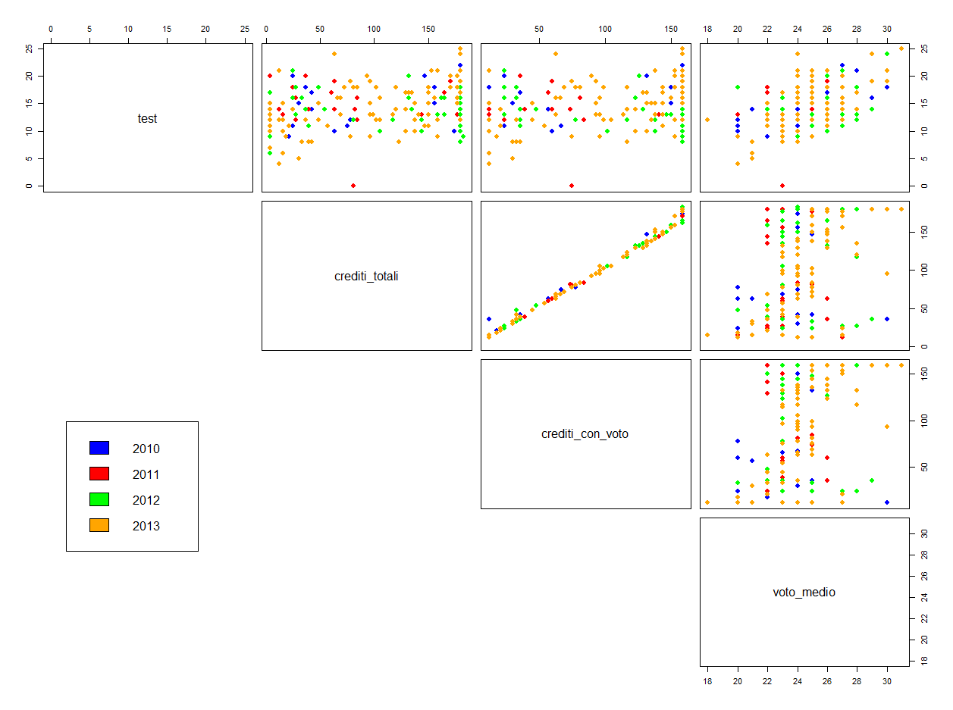
DATA UNDERSTANDING: GRAFICO DI DISPERSIONE

Slide 8
CONSIDERAZIONI
DATA UNDERSTANDING: PRESTAZIONI GENERALI
La correlazione fra la quantità di crediti totali e quella dei soli crediti con voto è tanto palese quanto banale: il primo ammontare contiene il secondo, e la loro differenza è minima.
Non c’è bisogno di analizzare questo aspetto nel dettaglio.
Appare invece più interessante quello che accade fra altri attributi:
punteggio del test di ingresso il valore atteso del voto
quantità di crediti ottenuti e il valore atteso del voto

Slide 9
Pearson correlation analizza le relazioni monotone

